Slide 1


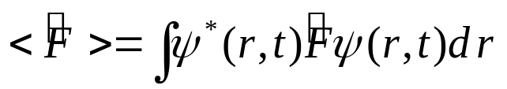

3.7 守恒与对称
1. 力学量随时间的变化
在波动力学中，体系状态随时间的变化由薛定谔方程描述。在本章中，我们又看到在量子力学中力学量用算符表示。力学量随时间的变化可以归结为算符随时间的变化。
首先我们讨论平均值随时间的变化，并由此给出算符随时间的变化规律。
在任一态 中的平均值为
（3.7.1）
当体系所处的状态随时间变化时， 将随时间变化。将（3.7.1）式对时间微商得:

Slide 2
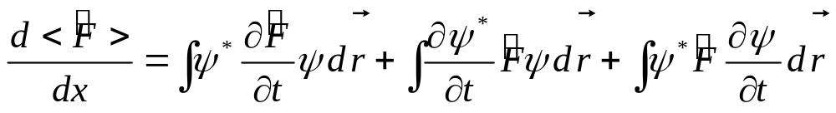
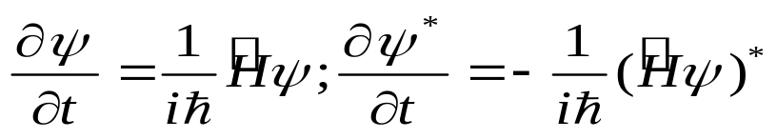
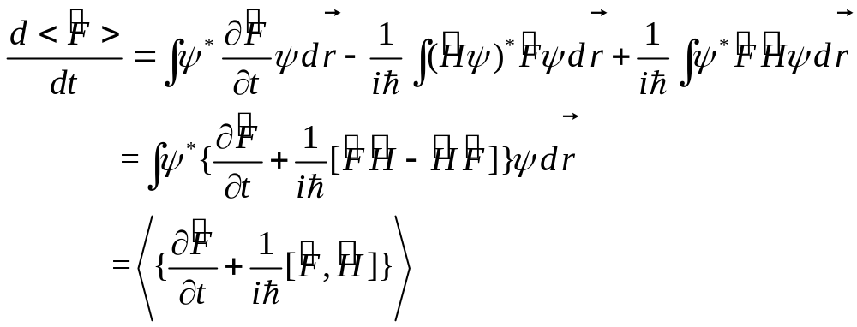
3.7 守恒与对称
（3.7.2）
由于
（3.7.3）
故有
（3.7.4）

Slide 3
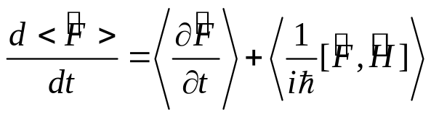
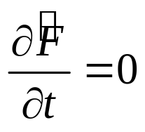
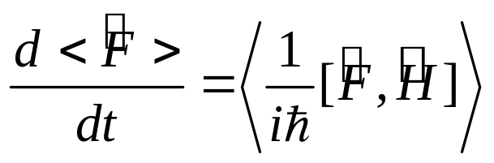
3.7 守恒与对称
即
（3.7.5）
若 不显含时间，
（3.7.6）
又可写为
（3.7.5）
（3.7.7）

Slide 4
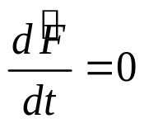

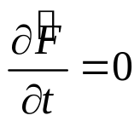


3.7 守恒与对称
2. 运动积分和守恒量
若算符 对时间的全微商为零
（3.7.8）
则称算符 所表示的力学量为运动积分。由（3.7.5）式可得：运动积分在任何状态中的平均值都不随时间而变化，是守恒量。由（3.7.6）式，若 不显含时间 ， ，且
与哈密顿量对易，则 必为守恒量，或称运动积分。
体系的守恒量由下述性质：
守恒量在任何状态下的平均值不随时间变化。
在任何状态 下测量守恒量 ，其几率分布均不随时 间改变而改变。

Slide 5



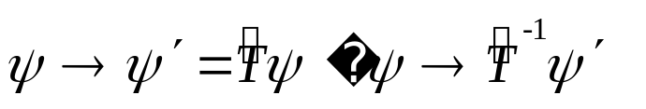
3.7 守恒与对称
若体系有两个或两个以上的守恒量，而且这些守恒量彼此不对易，则一般来说，体系的能级简并。
3. 对称性与守恒律
所谓对称性，是指的体系的拉格朗日量或哈密顿量在某种变换下的不变性。这些变换，一般可分为连续变换、分立变换和对内禀参量的变换。每一种变换下的不变性，都对应一种守恒律。
设体系的哈密顿量或薛定谔方程在变换 下具有不变性。在变换 下，波函数 变为
（3.7.9）

Slide 6
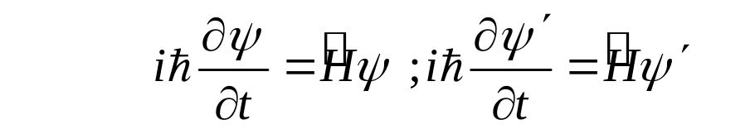
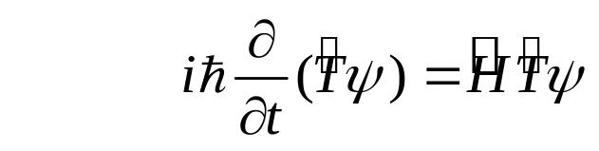
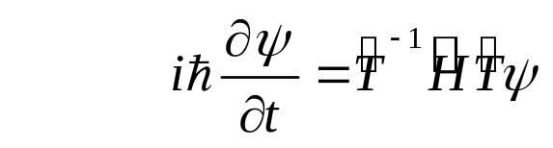

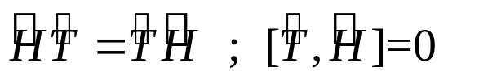

3.7 守恒与对称
由于体系对于变换 不变，因此 和 满足同样的薛定谔方程：
（3.7.10）
于是有
（3.7.11）
（3.7.12）
比较上面的式子得
（3.7.13）
即
（3.7.14）
这说明，算符 与 对易。

Slide 7
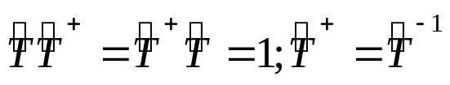
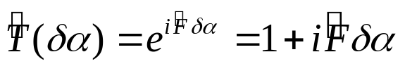
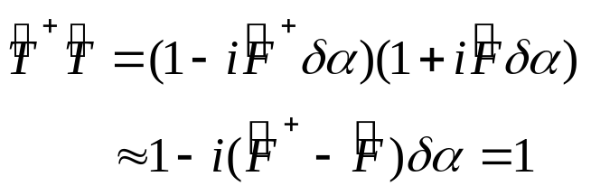
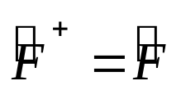

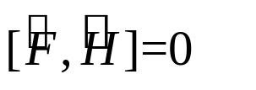
3.7 守恒与对称
另外，由几率守恒可证明，变换 满足
（3.7.15）
对于无穷小变换，准确到一阶小量，有
（3.7.16）
从而有
（3.7.17）
因此
（3.7.18）
是个厄米算符。可以把它定义为与变换 相联系的力学量，而且由（3.7.14）得
（3.7.19）
力学量 是守恒量。

Slide 8
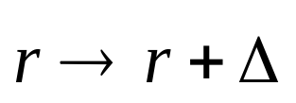

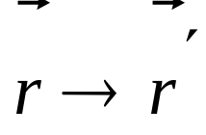
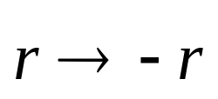

3.7 守恒与对称
对称性与守恒定律
不可观测量 | 对 称 变 换 | 守 恒 定 律
绝对空间位置 | 空间平移 | 动量守恒
绝对时间 | 时间平移 | 能量守恒
空间绝对方向 | 从 的转动 | 角动量守恒
绝对速度 | 洛仑兹变换 | 洛仑兹群生成元
绝对的左或右 |  | 宇称守恒
不同荷Q的态间的相对位相 |  | 荷Q守恒

